Slide 1
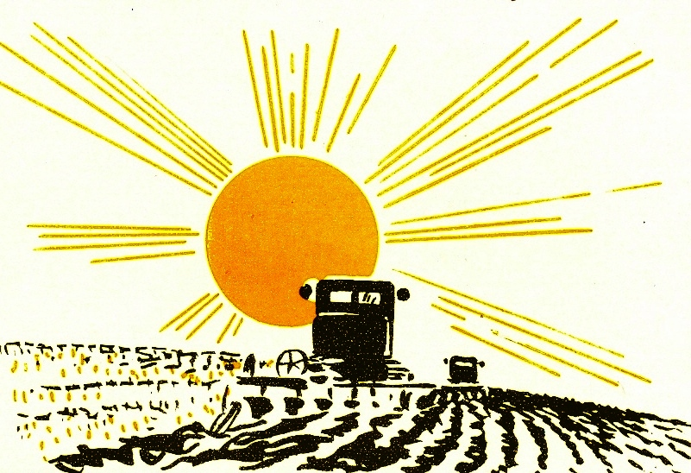

Slide 2

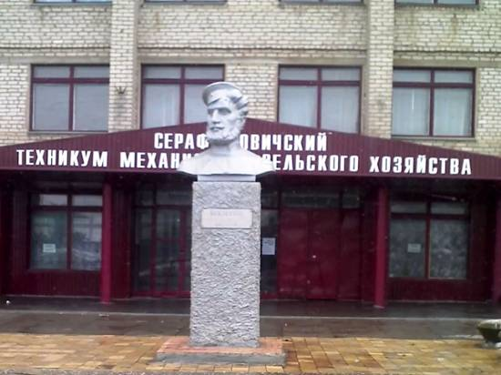
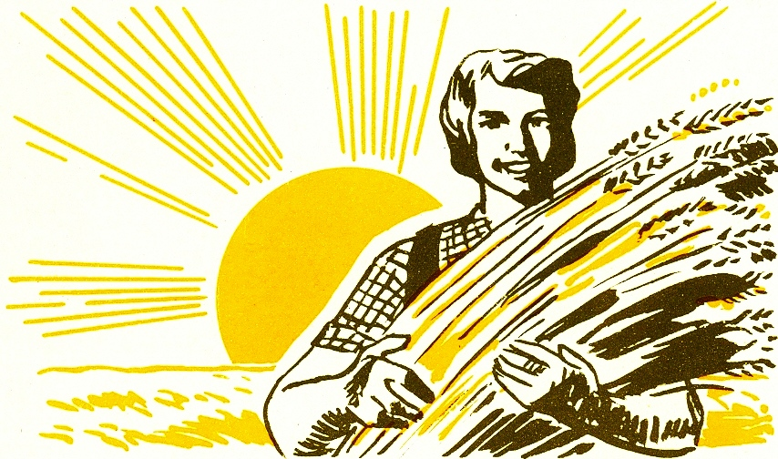
ВВЕДЕНИЕ

Slide 3

Дисциплина «Сельскохозяйственные и мелиоративные машины» является дисциплиной базового уровня обучения и представлена в структуре основной профессиональной образовательной программы в цикле специальных дисциплин.
Изучение дисциплины «Сельскохозяйственные и мелиоративные машины» дают знания по устройству машин, навыки по эксплуатации , которые позволяют настраивать машины на изменяющиеся условия работы, при возникновении отказов или неполадок и устранять их у основных групп применяемых сельскохозяйственных машин.

Slide 4
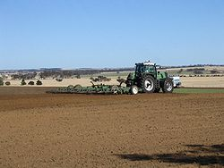
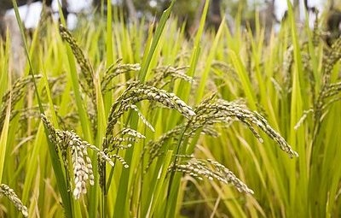

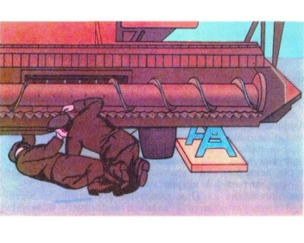
СВЯЗЬ ПРЕДМЕТА
СЕЛЬХОЗ
МАШИНЫ
АГРОНОМИЯ
ТО
И РЕМОНТ
МАШИН
ТРАКТОРЫ
И АВТОМОБИЛИ
ЭМТП
ТМР

Slide 5


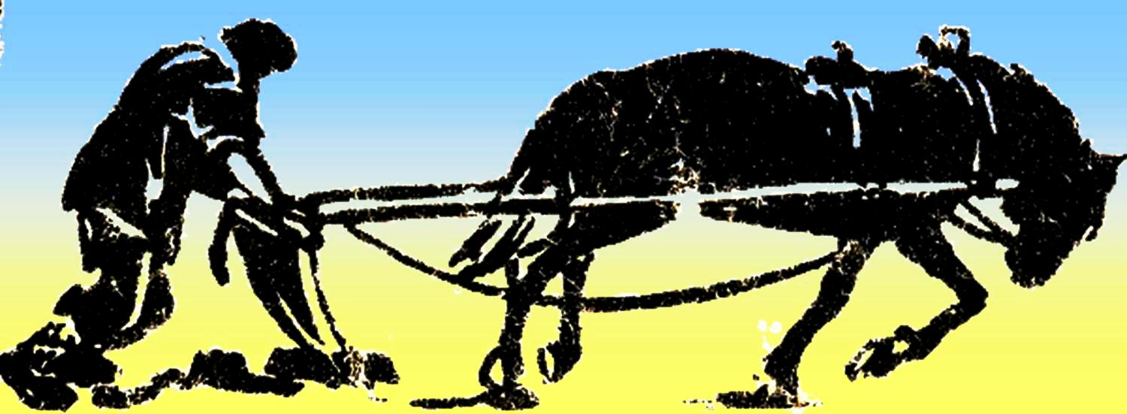
ИСТОРИЯ РАЗВИТИЯ
СЕЛЬСКОХОЗЯЙСТВЕННЫХ МАШИН

Slide 6
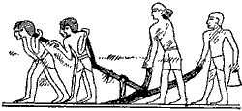
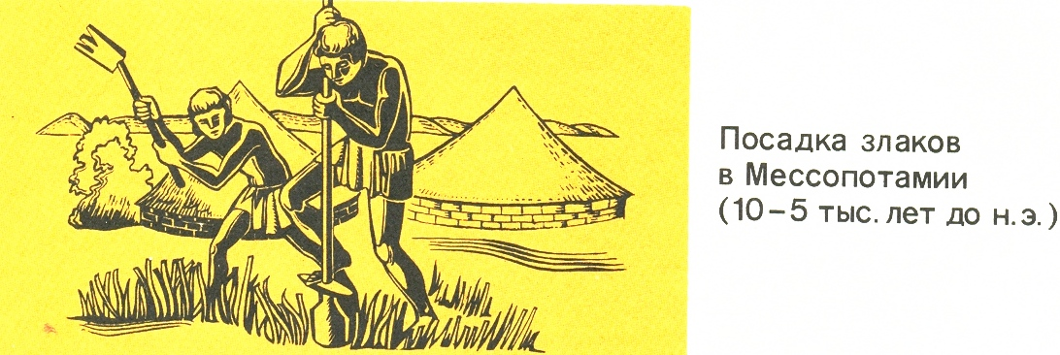
Когда появилось сельское хозяйство, земля обрабатывалась вручную либо с помощью мотыг на мягких плодородных почвах вроде берегов Нила, где ежегодные приливы омолаживали почву и облегчали её обработку. Чтобы регулярно выращивать зерновые культуры в менее плодородных областях, более низкий слой почвы с питательными веществами требовалось поднять на поверхность.
Приручение волов в Месопотамии, возможно уже в VI тысячелетии до н.э, дало человечеству достаточную тяговую силу, необходимую для развития орудий для вспашки. Самые первые плуги имели очень простое строение и представляли из себя раму (дышло), держащую в себе вертикально закреплённый кусок дерева (лемех), который волочили сквозь верхний слой почвы. Как лемех, так и дышло выделывались из одного куска дерева.

Slide 7
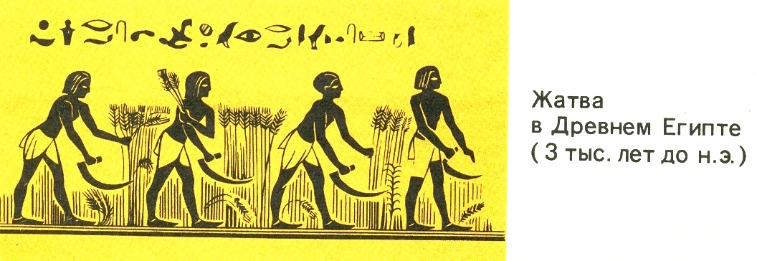
С древнейших времен земледелец совершенствует механизацию обработки почвы и посева. Эволюционный путь исторически прошел от простейшего «рухадло» до современного сложного плуга, от лукошка с семенами до высокопроизводительной автоматизированной сеялки, от отдельных однооперационных орудий до сложных комбинированных машин, выполняющих ряд технологических операций за один проход по полю машинно-тракторного агрегата.

Slide 8
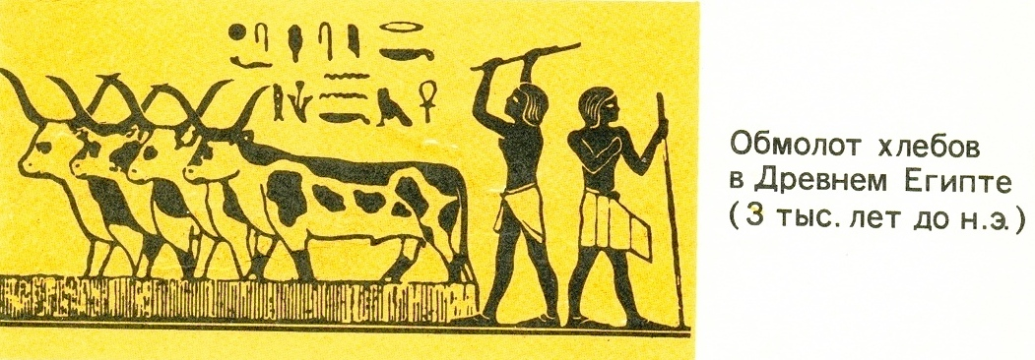
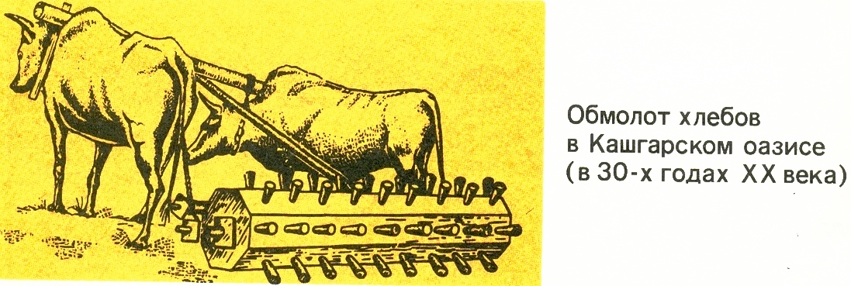

Slide 9
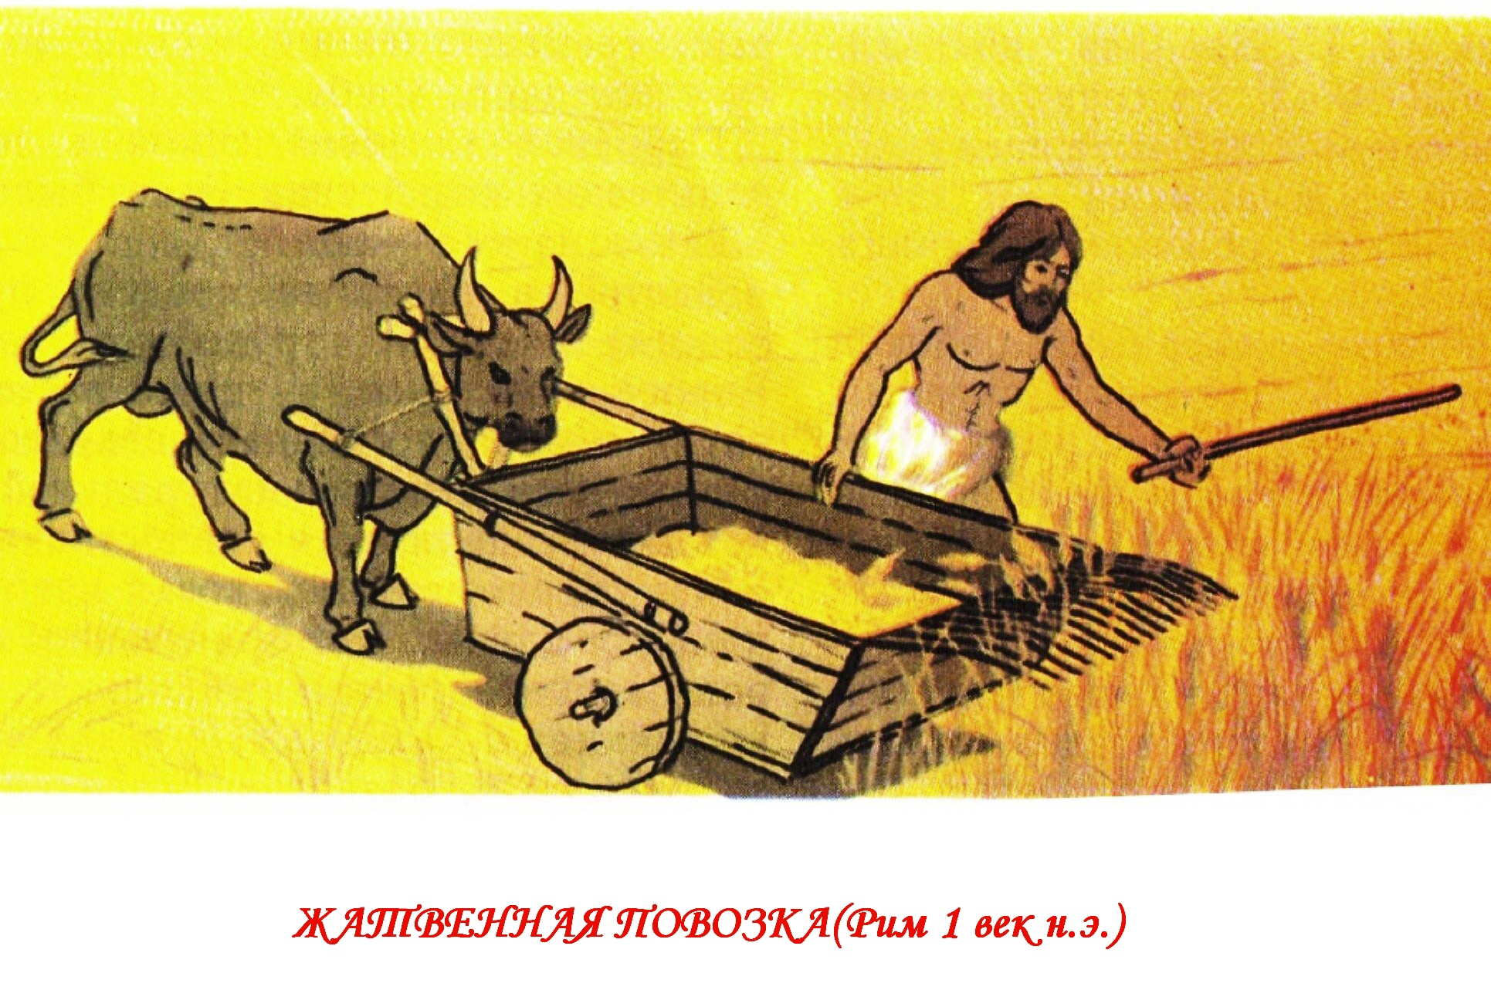

Slide 10
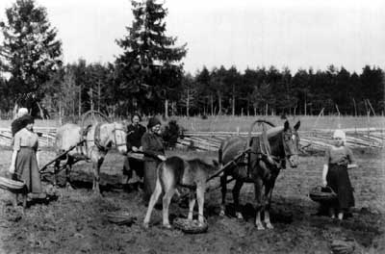
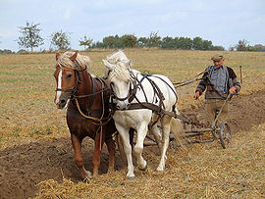
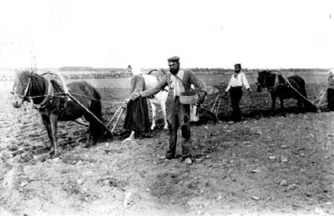
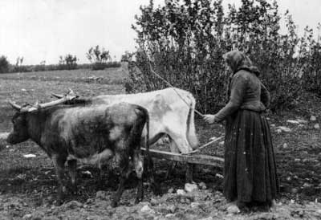

Slide 11
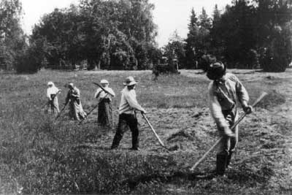
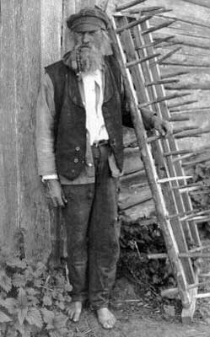
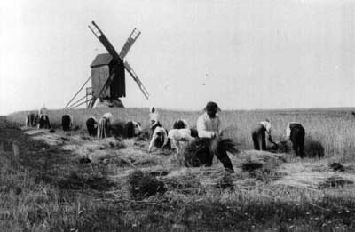

Slide 12

Еще в 1655 г. русские изобретатели Андрей Терентиев и Моисей Крик создали первую молотилку с водяным приводом, а горнорабочий Казаков и столяр Хохлов стали основателями молотилок русского типа.
В 1839 г. в Петербургском технологическом институте была изготовлена первая конная сеялка.
В 1844 г. кузнец Кобыленский впервые в мире создал картофелеуборочную машину элеваторного типа.
В 1852 г. крестьянский механик-самоучка из Вятской губернии Андрей Хитрин изобрел первую сенокосилку.
В 1868 г. агрономом А. Р. Власенко в селе Борисовском Бежецкого уезда Тверской губернии была показана построенная им машина под названием «конная зерноуборка на корню», состоявшая из косилки, транспортирующих устройств и молотилки. По существу, это был первый в истории зерноуборочный комбайн.

Slide 13
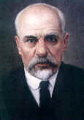
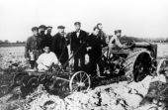
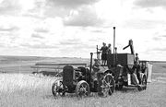
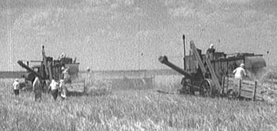
Из истории развития науки о сельскохозяйственных машинах.
Наука о сельскохозяйственных машинах начала формироваться в конце XIX века. Ее основоположник—наш соотечественник, академик Василий Прохорович Горячкин (1868... 1935 гг.)
.
Он занимался не только изучением особенностей устройства машин, выпускаемых различными заводами, но и посвятил свою жизнь созданию новой технической дисциплины, названной им «Земледельческая механика».
Академик В. П. Горячкин был первым в мире ученым, который приступил к теоретическому и научно-экспериментальному обоснованию устройства и работы сельскохозяйственных машин и их рабочих органов, четко определил вопросы науки о них и дал законченные решения или указал методику по многим теоретическим вопросам. Под его руководством в 1913 г. организована научная машиноиспытательная станция при Московском сельскохозяйственном институте, ставшая впоследствии основой для организации крупных научно-исследовательских институтов. За 40 лет плодотворной деятельности В. П. Горячкиным опубликовано свыше 60 крупных научных работ, получивших мировую известность.

Slide 14
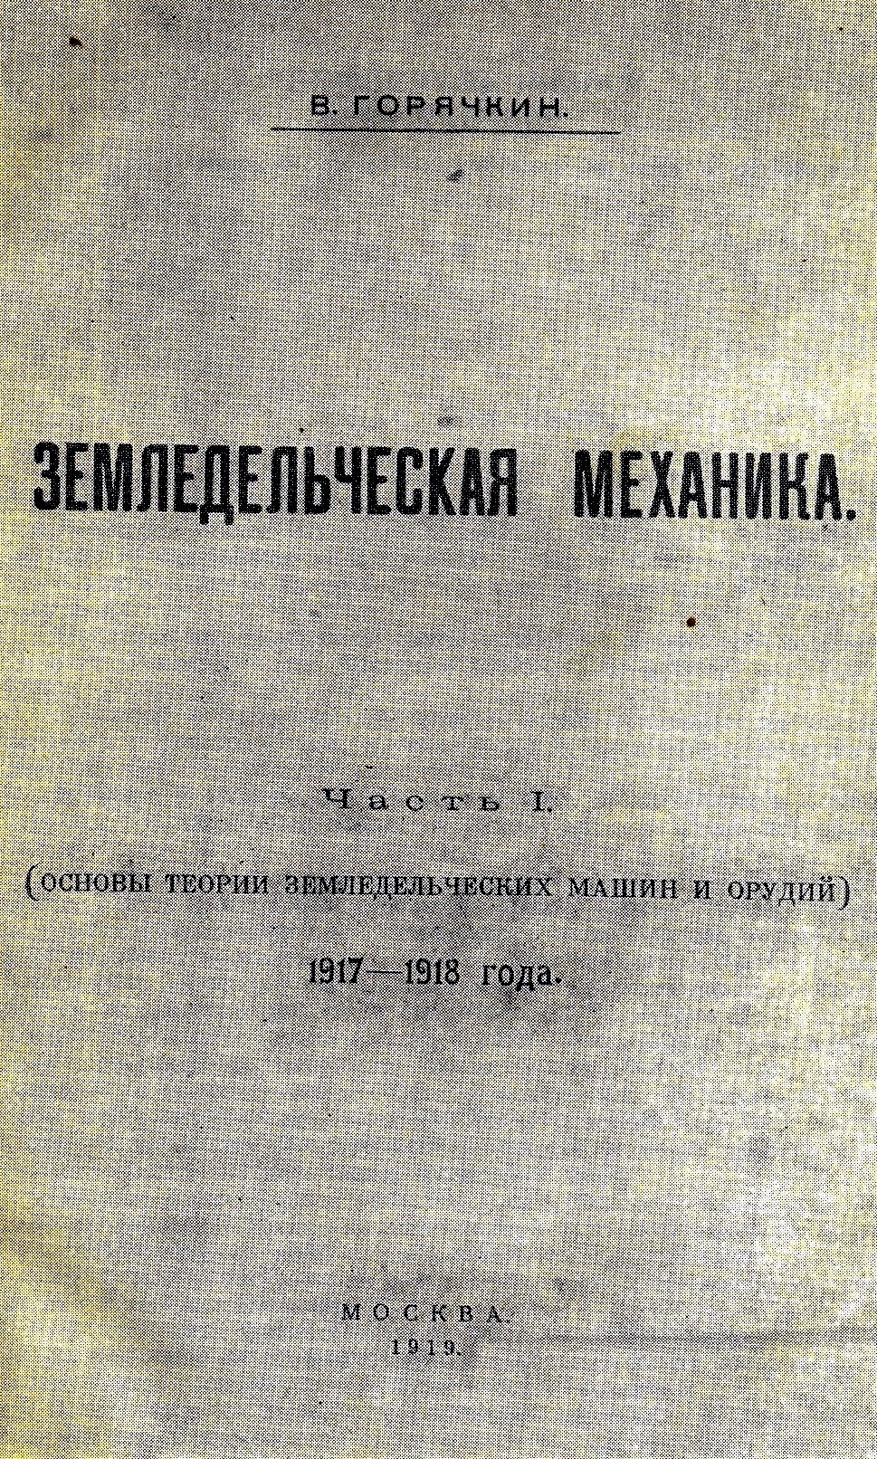
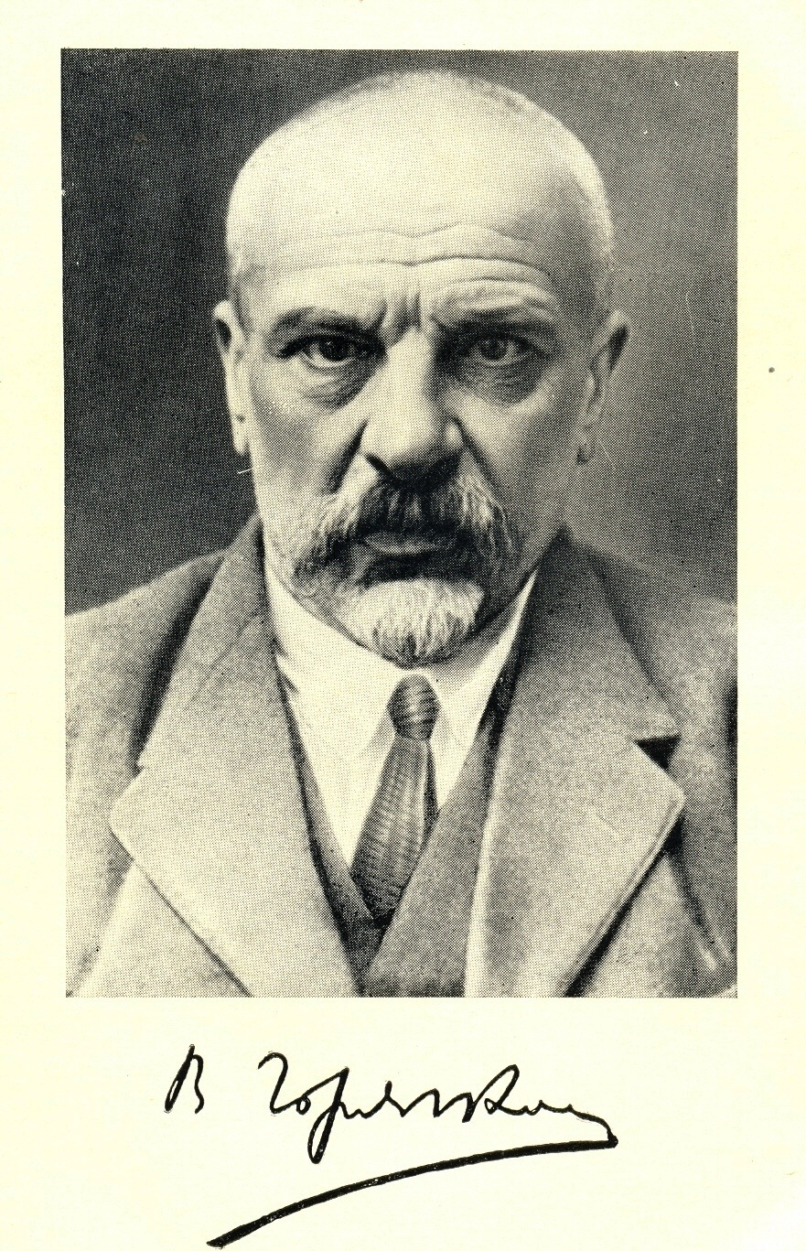

Slide 15

Молотьба́ или обмоло́т — одна из основных сельскохозяйственных операций. Отделение зёрен от плевел или семян и плодов из колосьев, початков или метёлок
До появления комбайнов обмолот осуществлялся вручную с помощью цепов в специальных помещениях ригах. Заполненная снопами рига называлась овин.
. В настоящее время молотьбу выполняют в основном комбайнами или молотилками, в поле или на току.
Также слово употребляется для обозначения периода времени обмолота.

Slide 16
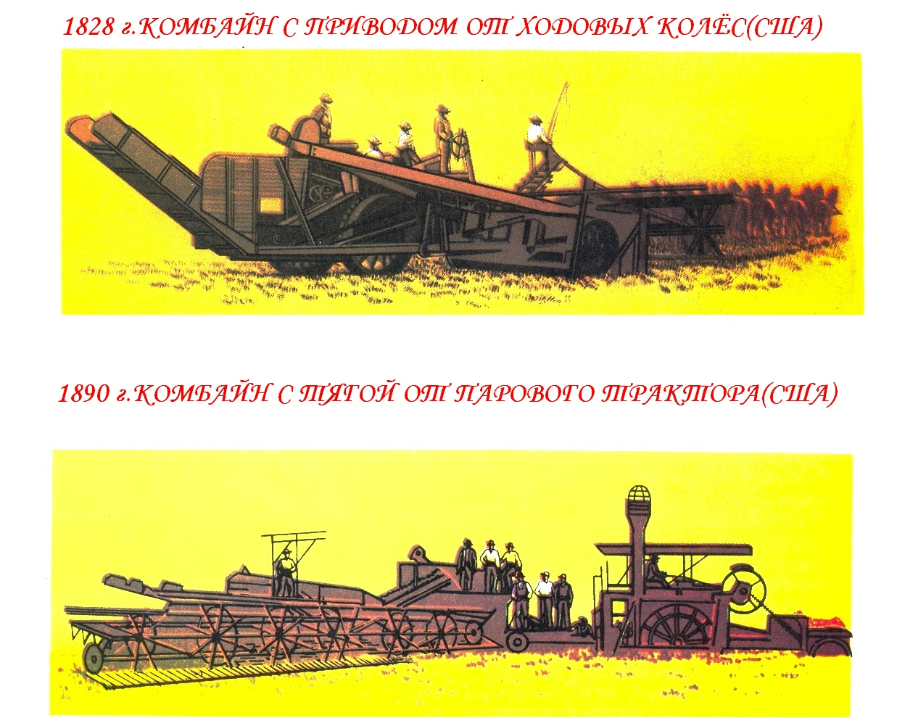

Slide 17
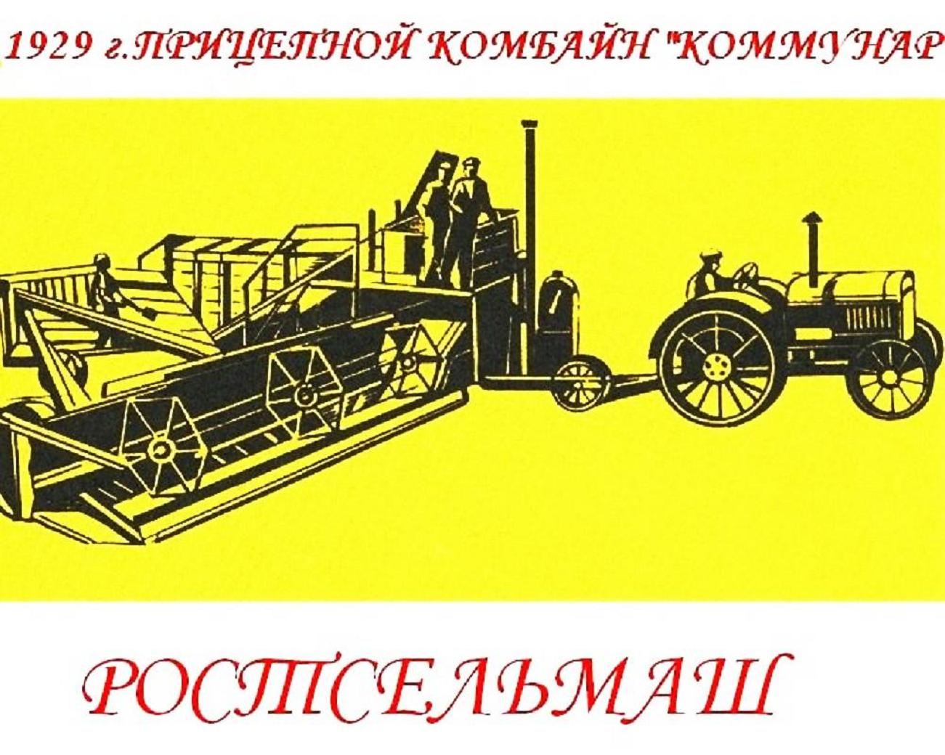

Slide 18
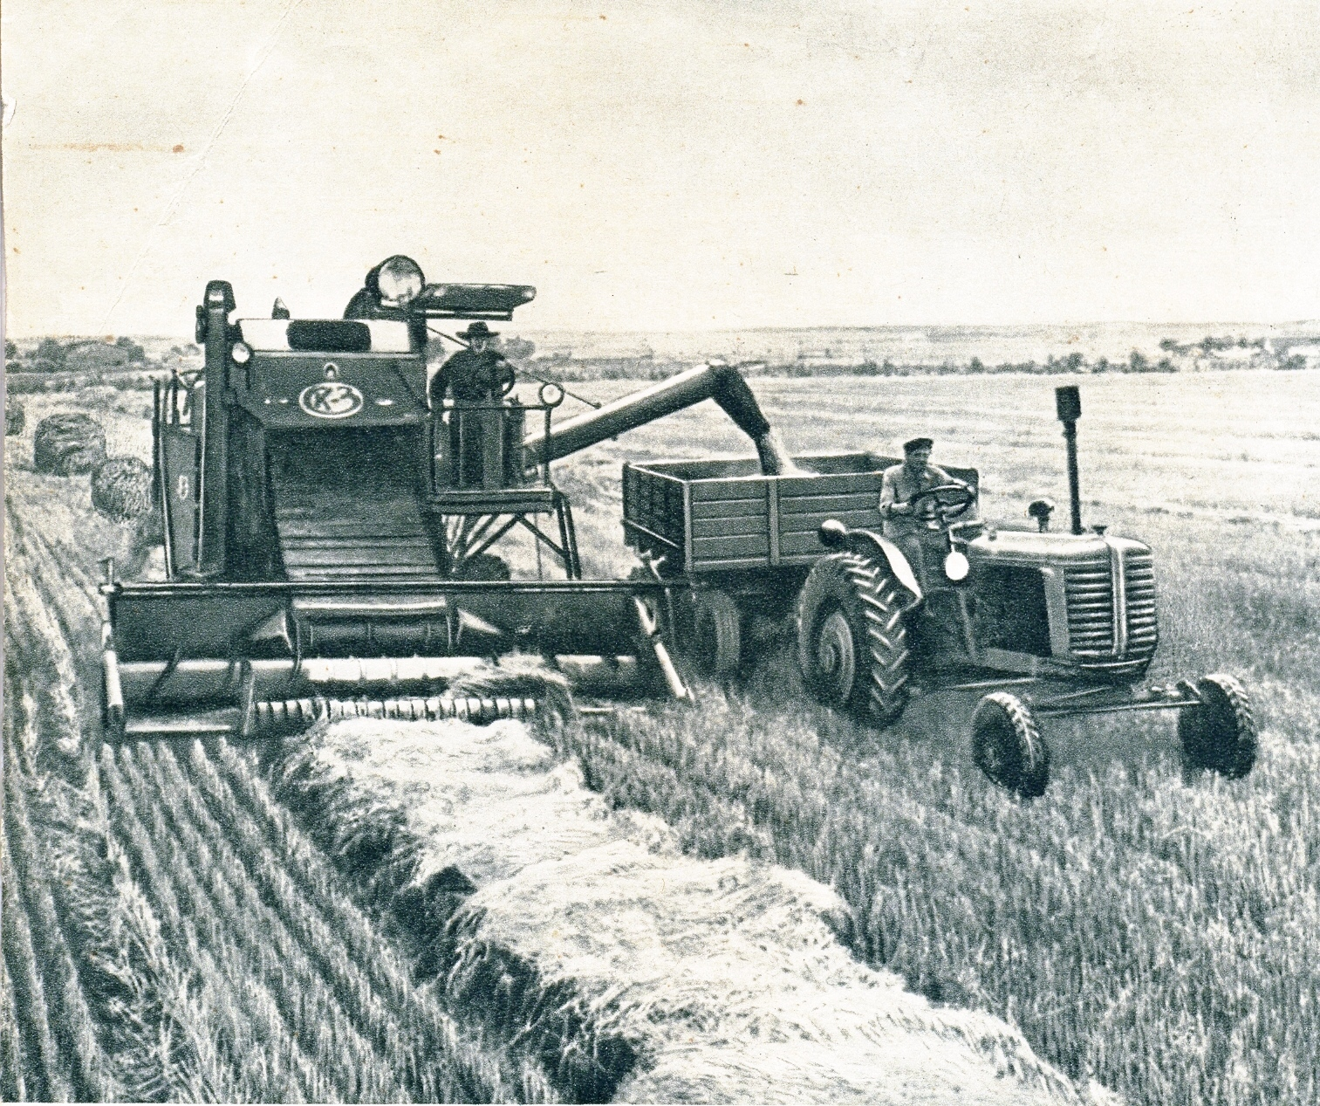

Slide 19
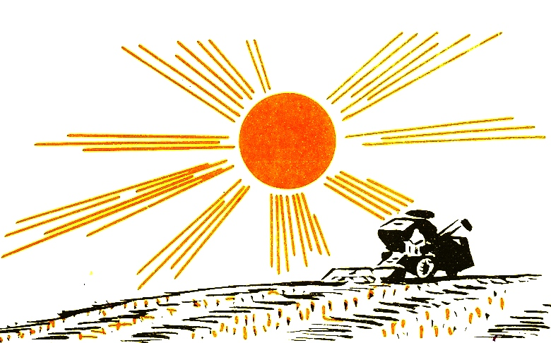

СОВРЕМЕННЫЕ КОМБАЙНЫ
РОССИИ

Slide 20
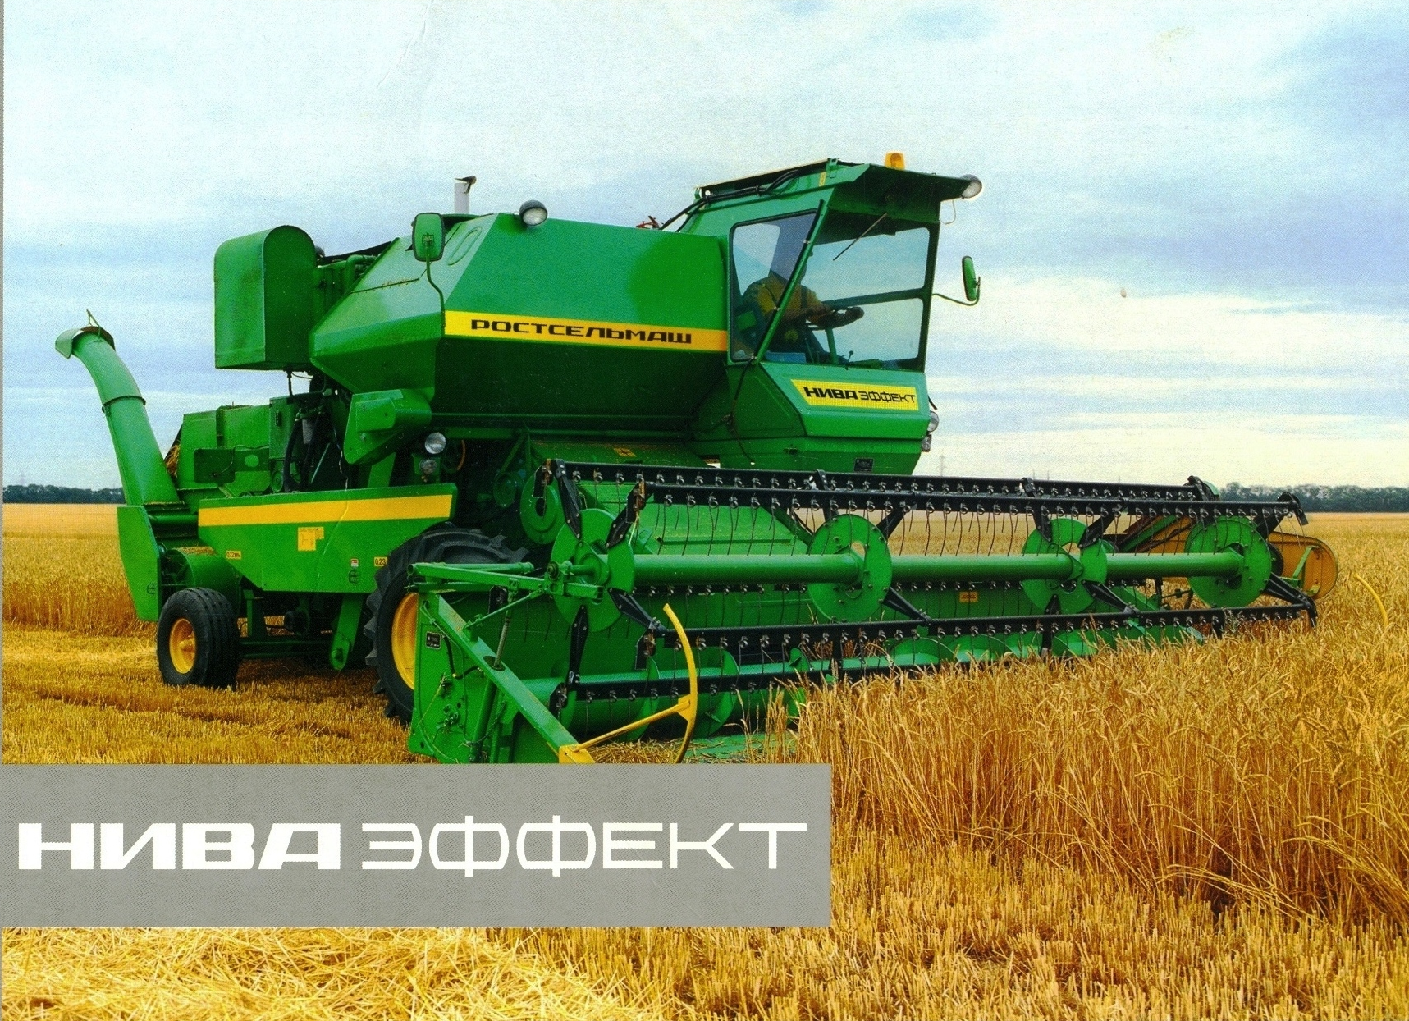

Slide 21
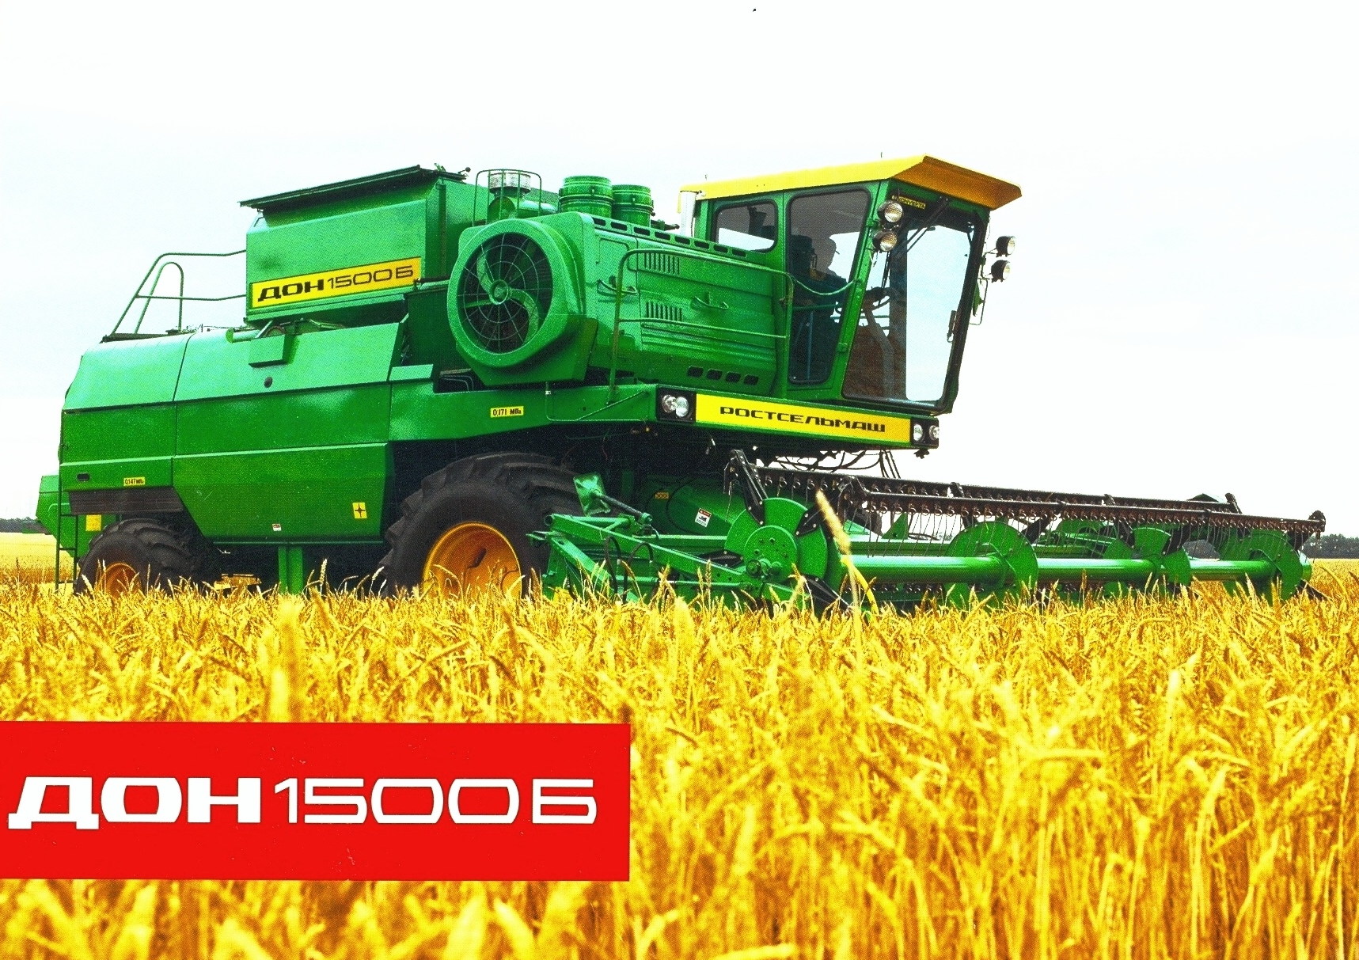

Slide 22
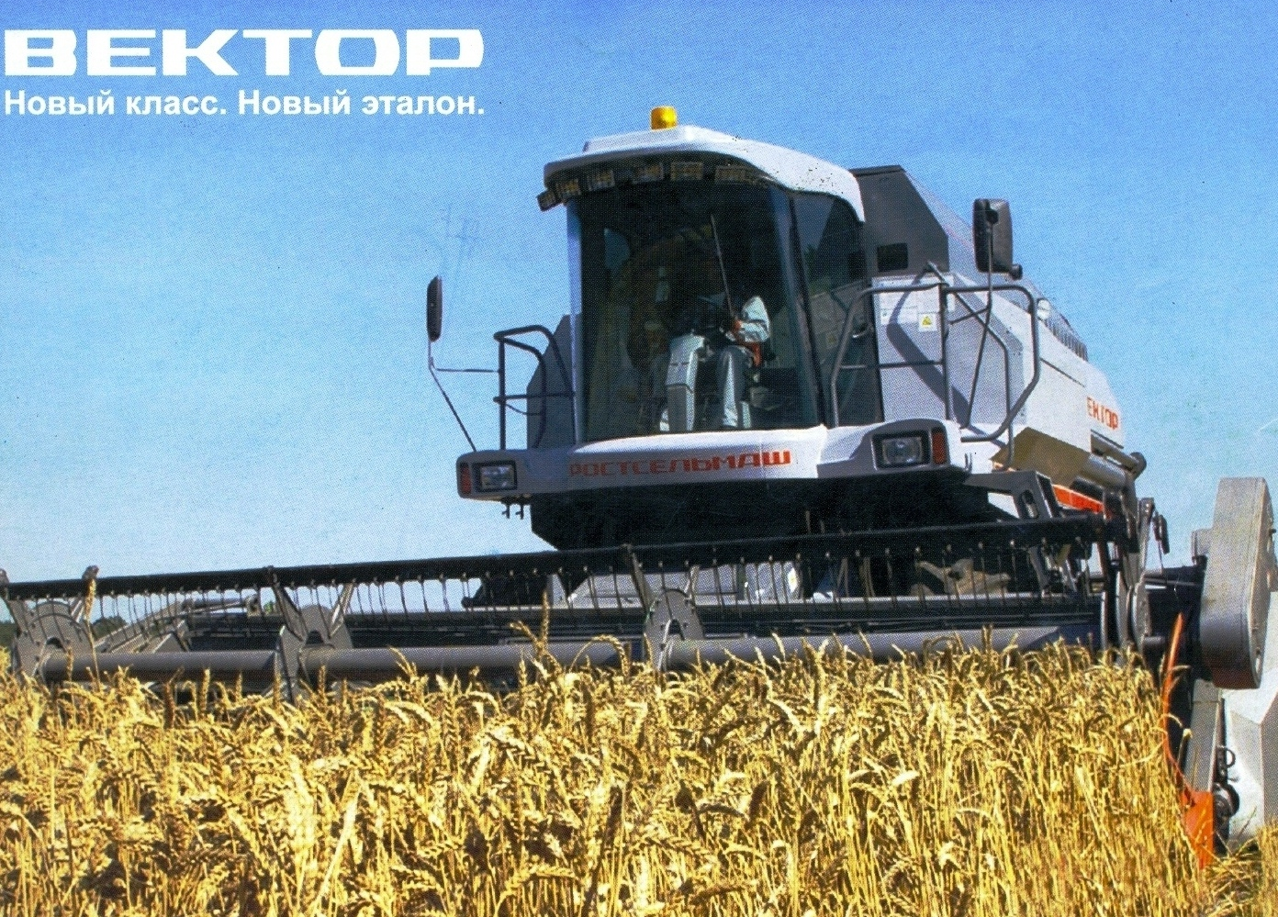

Slide 23
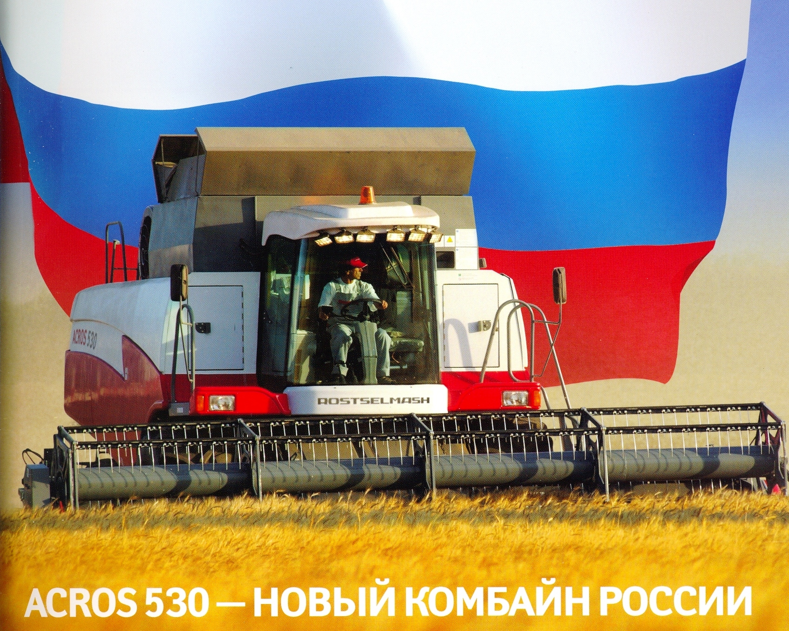

Slide 24
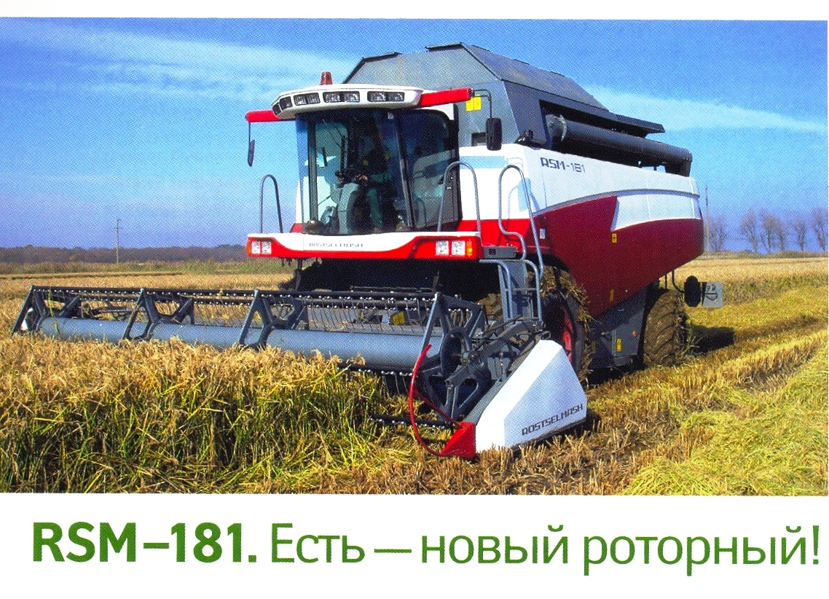

Slide 25
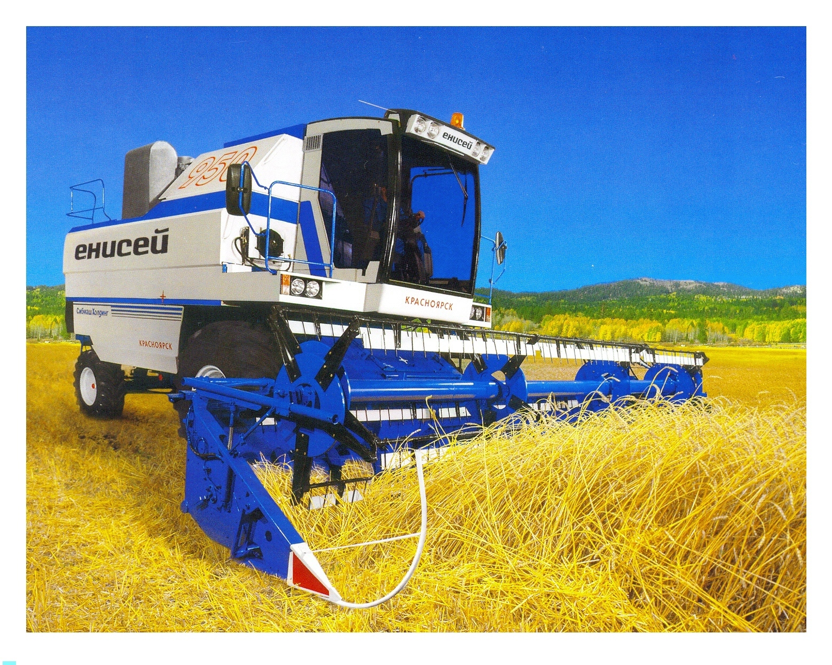

Slide 26
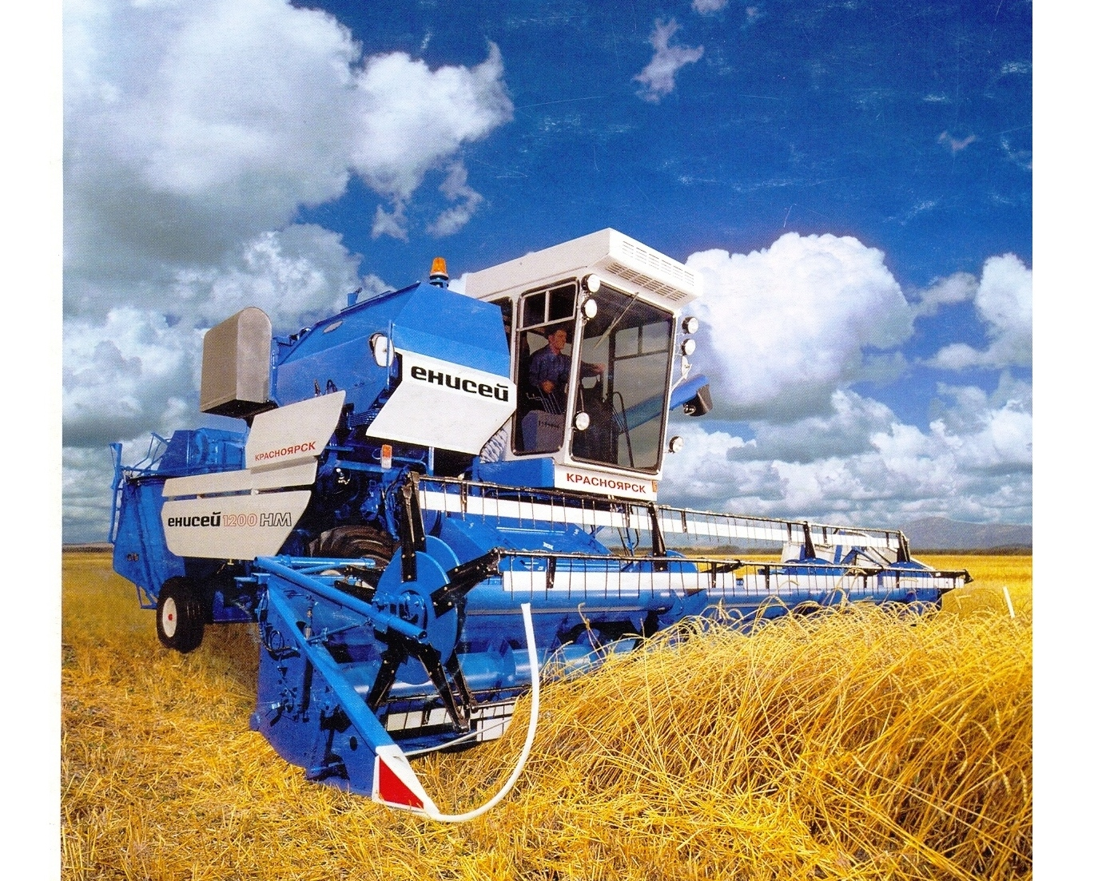

Slide 27
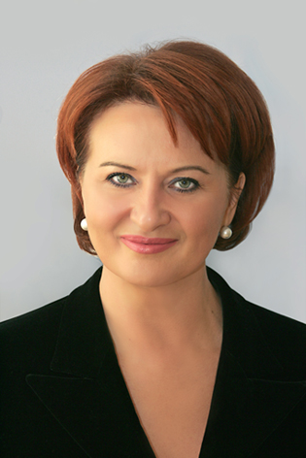
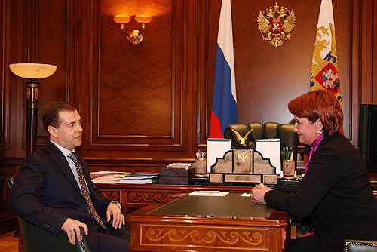
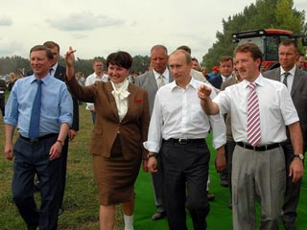
Елена Скрынник — с недавних пор третья женщина в правительстве и первая за всю историю России женщина на посту министра сельского хозяйства.

Slide 28
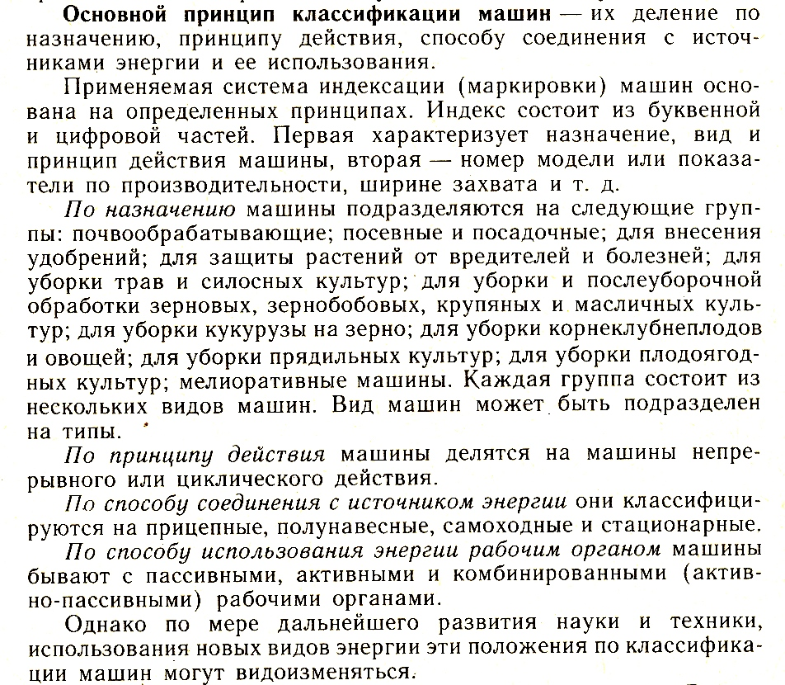

Slide 29
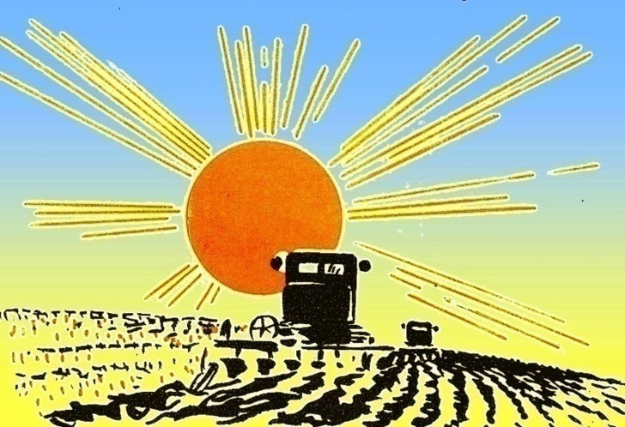
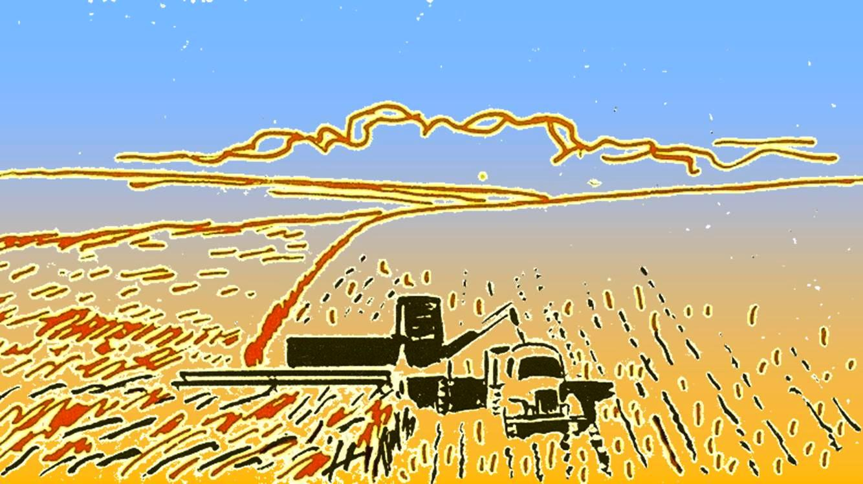
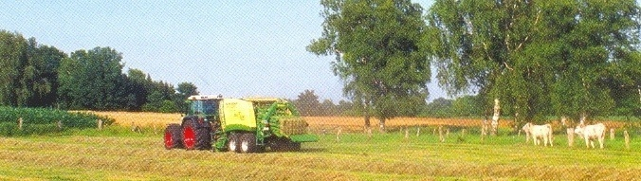

Slide 30
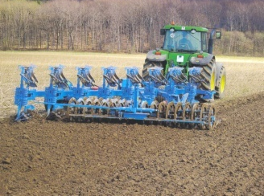
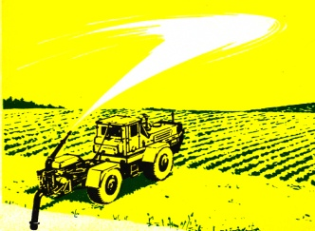
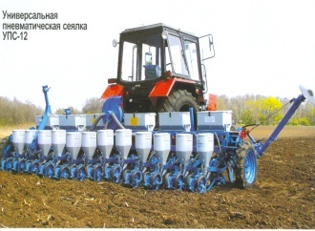
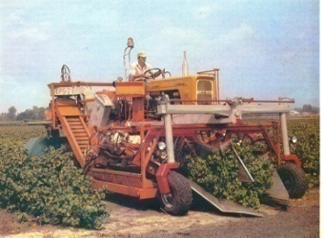
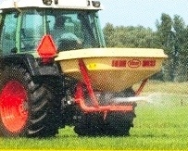
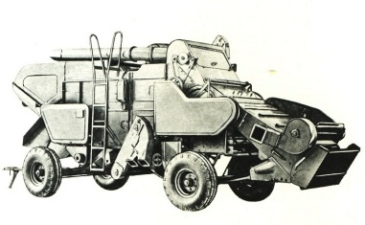






Slide 32






Slide 33



Slide 34





Slide 35



Slide 36

Классификация машин по назначению

Slide 37



ПОЧВООБРАБАТВАЮЩИЕ МАШИНЫ
ПЛУГИ

Slide 38




КУЛЬТИВАТОРЫ

Slide 39


БОРОНЫ

Slide 40

КАТКИ

Slide 41

ЛУЩИЛЬНИКИ

Slide 42



ПОСЕВНЫЕ И ПОСАДОЧНЫЕ МАШИНЫ

Slide 43




МАШИНЫ ДЛЯ ВНЕСЕНИЯ УДОБРЕНИЙ

Slide 44





МАШИНЫ ДЛЯ ЗАЩИТЫ РАСТЕНИЙ

Slide 45




МАШИНЫ ДЛЯ УБОРКИ ТРАВ

Slide 46




ЗЕРНОУБОРОЧНЫЕ МАШИНЫ

Slide 47




МАШИНЫ ДЛЯ ПОСЛЕУБОРОЧНОЙ ОБРАБОТКИ
ЗЕРНА

Slide 48



МАШИНЫ ДЛЯ УБОРКИ КОРНЕКЛУБНЕПЛОДОВ
И ОВОЩНЫХ КУЛЬТУР

Slide 49




МАШИНЫ ДЛЯ ВОЗДЕЛЫВАНИЯ И УБОРКИ
ПЛОДОВОЯГОДНЫХ КУЛЬТУР

Slide 50






МЕЛИОРАТИВНЫЕ МАШИНЫ

Slide 51


Slide 52


Slide 53


Slide 54


Slide 56


Slide 57



Slide 58


Slide 59


